Slide 1
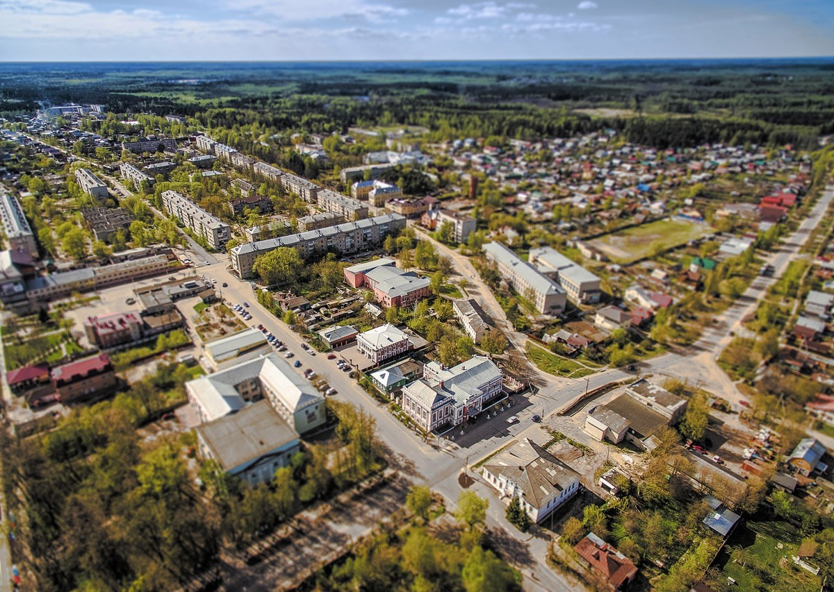

Slide 2
Переселение граждан из аварийного жилищного фонда муниципального образования
«Город Покров»
2020-2021 годы
ул. Герасимова д.15
ул. 3-Интернационала д.19
ул. 3-Интернационала д.37а

Slide 3
Общая стоимость Программы составила:
в 2020 году 30 422 024,96 руб. из них за счёт средств:
федерального бюджета – 29 813 584,46 рублей;
областного бюджета – 456 330,37 рублей;
местного бюджета – 152 110,13 рублей .
Количество расселяемых жилых помещений – 24 квартиры;
Расселяемая площадь – 843,7 кв.м;
Количество жителей – 57.

Slide 4
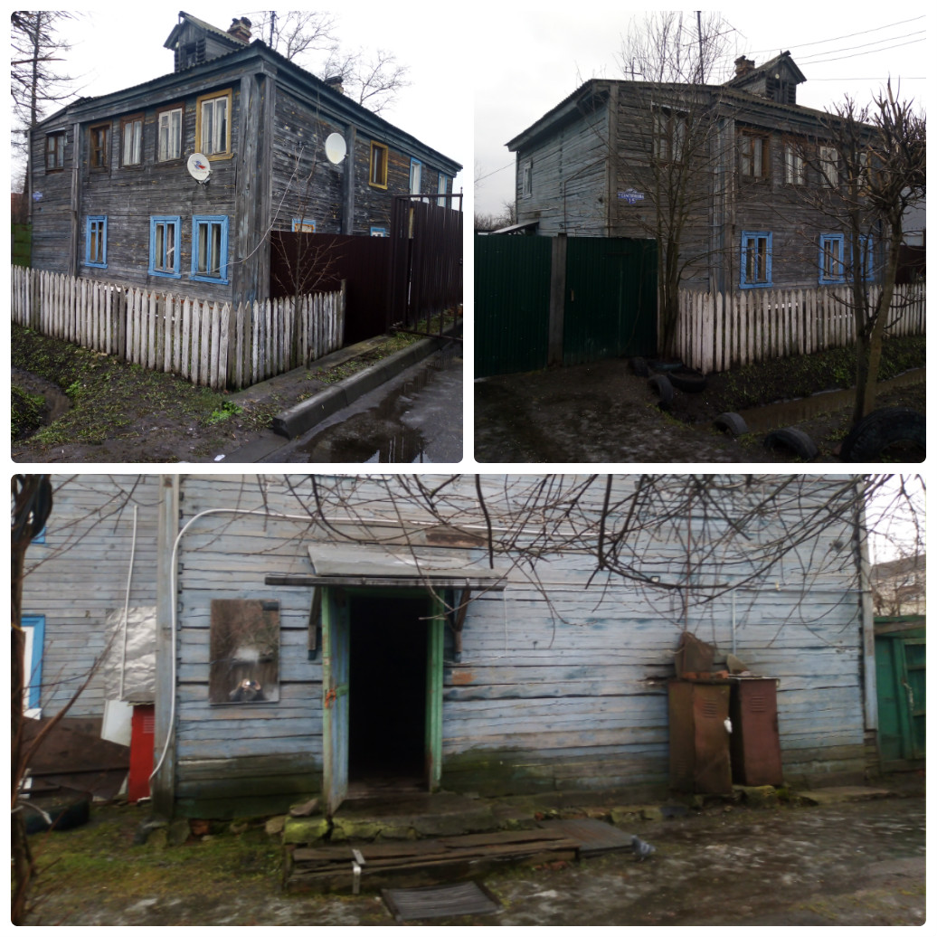
ул. Герасимова д.15

Slide 5
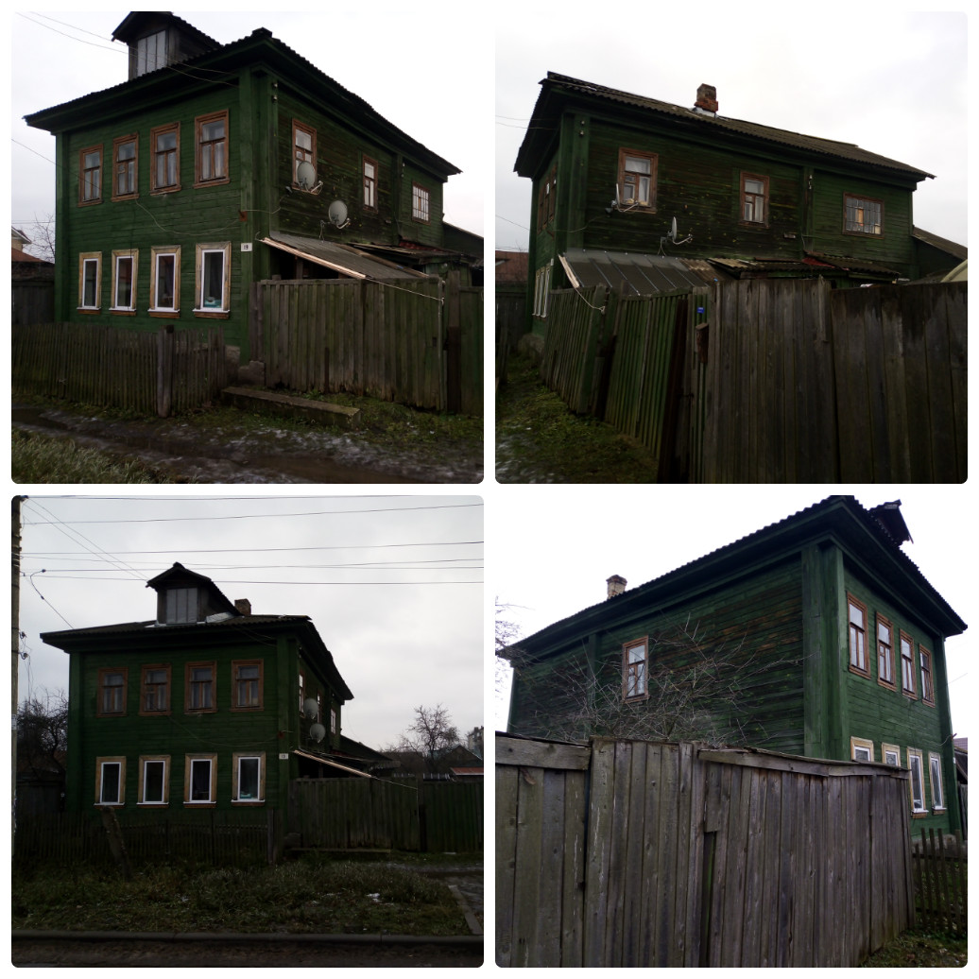
ул. 3-Интернационала д.19

Slide 6
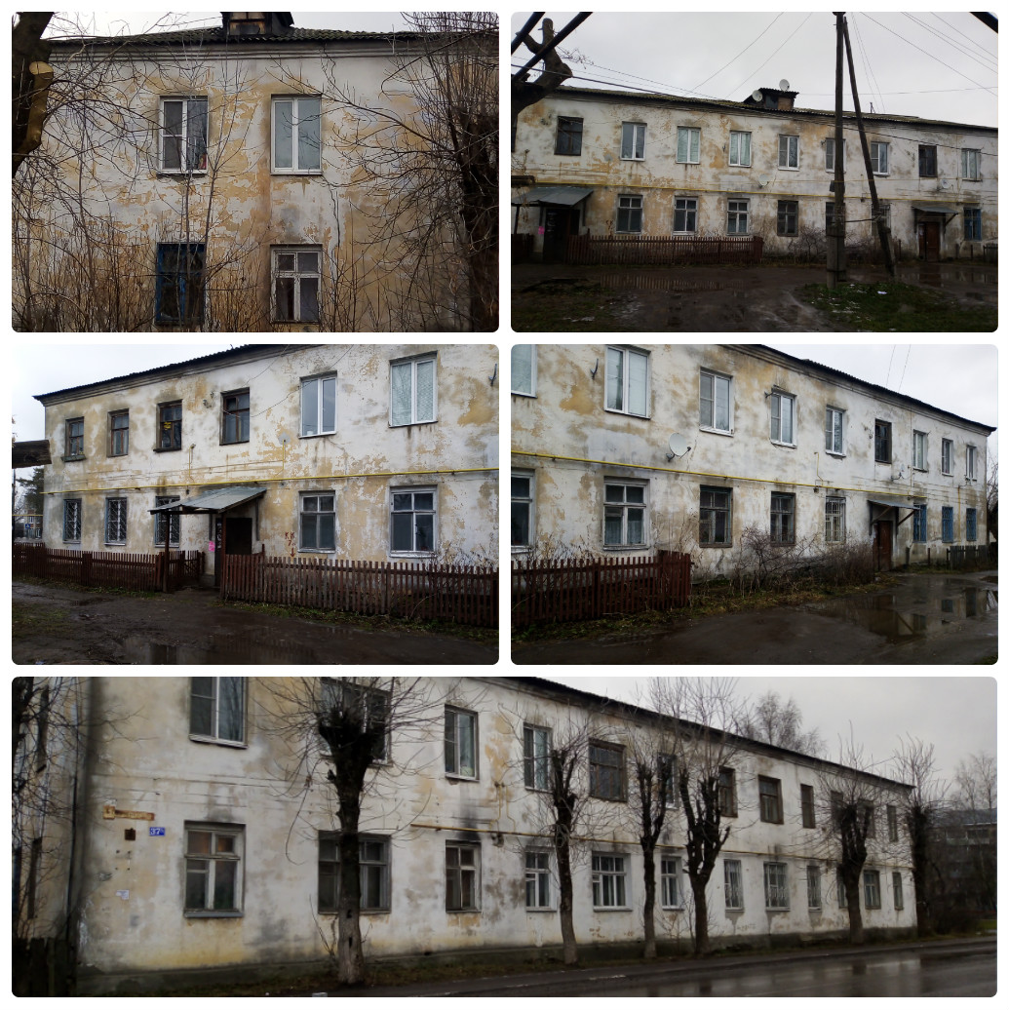
ул. 3-Интернационала д.37а

Slide 7
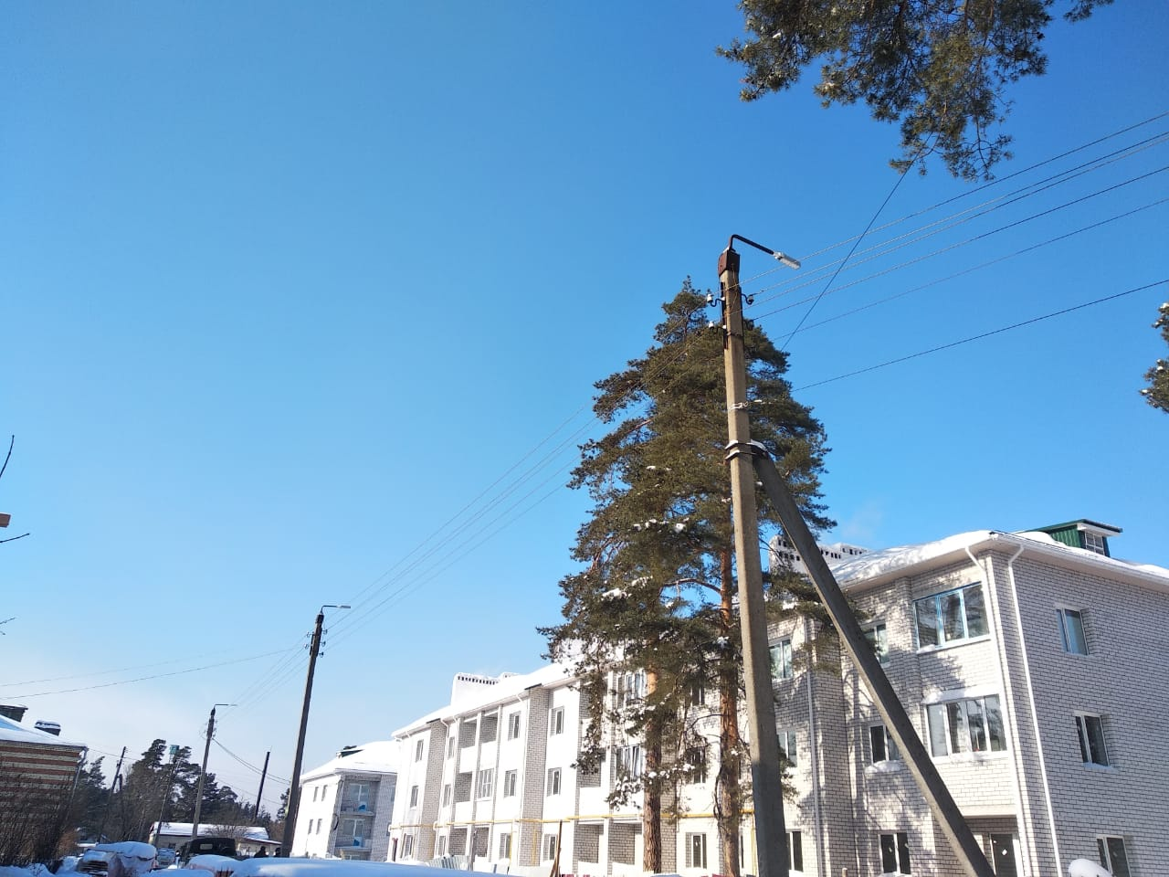
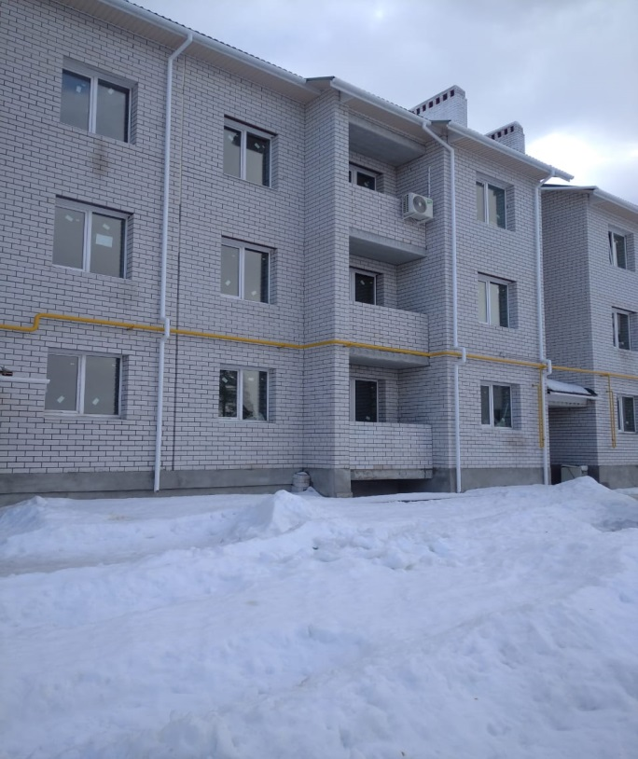
Дом для переселения граждан на улице Озерный проезд

